Slide 1

LIFE svijet DOOR-a: Projekti za održivu budućnost
Anamari Majdandžić
Društvo za oblikovanje održivog razvoja
Zagreb 1.srpanj 2025.

Slide 2
DOOR - Društvo za oblikovanje održivog razvoja
DOOR kontinuirano djeluje u području energetike s posebnim fokusom na:
  Energetiku i klimatske promjene
  Energetiku i društvene i gospodarske promjene
Radimo u tri strateška područja:
  Energetsko siromaštvo i program energetske učinkovitosti
  Obnovljivi izvori energije i zajednice građana
  Sudjelovanje u oblikovanju javnih politika utemeljenih na dokazima u području energetike i klime

Slide 3


DOOR - Društvo za oblikovanje održivog razvoja
U PRIPREMI
NEXSUS(2025.-2028.)
Osnaživanje zajednica kroz opservatorije energetskog siromaštva i mobilnosti u EU-u.
Plan4Climate (2025.-2028.)
Jačanje klimatskog i energetskog planiranja za postizanje klimatske neutralnosti kroz prijelaz koji je u skladu s prirodom i društveno pravedan u Europi
ZAVRŠENO
UNIFY(2019.-2022.)
Spajanje EU na području klimatskih akcija
CEESEU-DIGIT (2022.-2024.)
Osnivanje energetskog udruženja središnje i istočne Europe i implementacija
regionalnih javnih inicijativa
za pravednu energetsku tranziciju
AKTIVNO
crOss renoHome (2023.-2027.)
"One stop shop" (OSS) Zagreb i Križevci - Energetska obnova doma na jednom mjestu
LIFE ReHABITA (2023.-2027.)
Ublažavanje lokalnog energetskog siromaštva kroz otvaranje ureda za energetsku obnovu
CEESEN-BENDER (2023.-2026.)
Intervencije na višestambenim zgradama u ranjivim četvrtima s ciljem borbe protiv energetskog siromaštva
TogetherFor1.5 (2022.-2025.)
Povezivanje članica EU kako bi se postigao cilj Pariškog sporazuma od 1,5°C

Slide 4
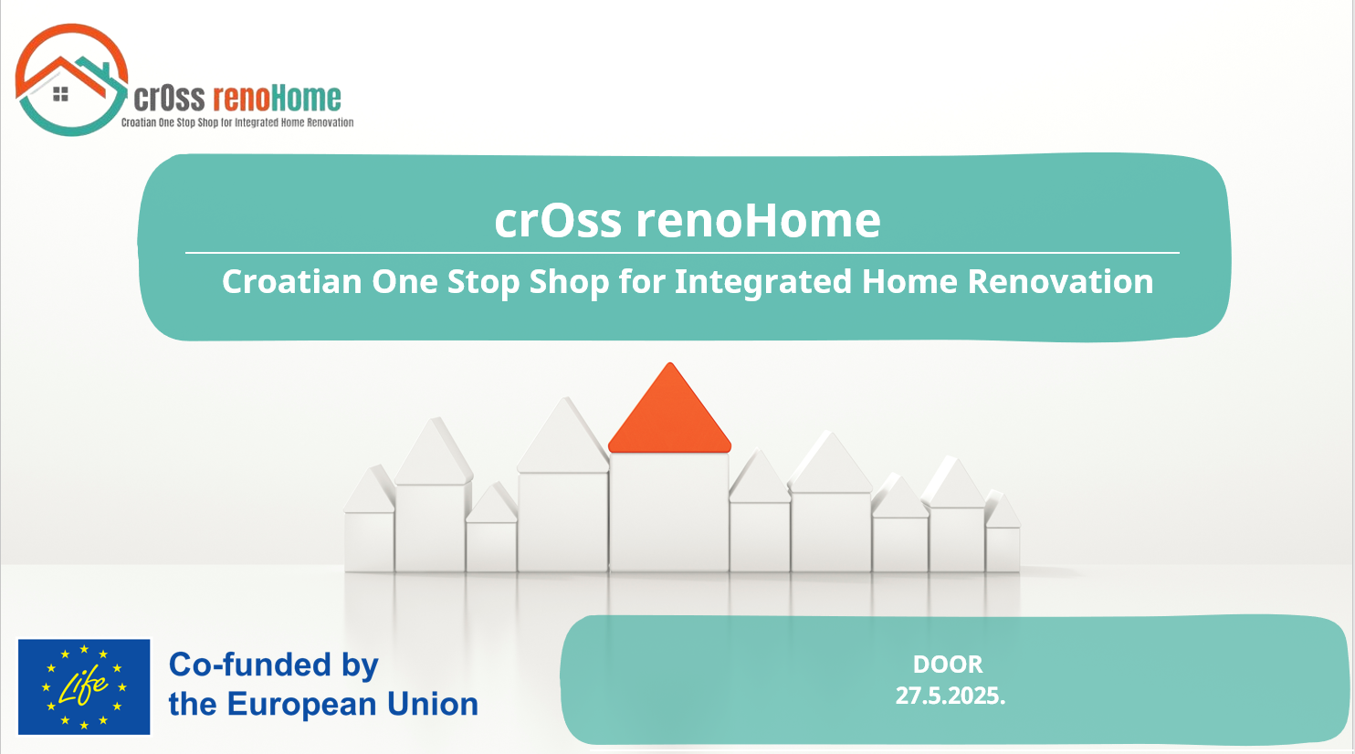
crOss renoHome
Croatian One Stop Shop for Integrated Home Renovation
Organizacija
Datum

Slide 5

Početak: 01.10.2023
Trajanje:
48 mjeseci
Croatian One Stop Shop for Integrated Home Renovation
Koordinator:
Društvo za oblikovanje održivog razvoja (DOOR)
Partneri: 2
Programme for Environment and Climate Action (LIFE)
Proračun:
919.017,65 €
EU udio 95%
Broj projekta:
101120096
Akronim projekta:
LIFE22-CET-crOss renoHome
Title of the Report | Date of the Report
Notes:
The European Climate, Infrastructure and Environment Executive Agency (CINEA) – granting authority delegated by the European Commission

Slide 6
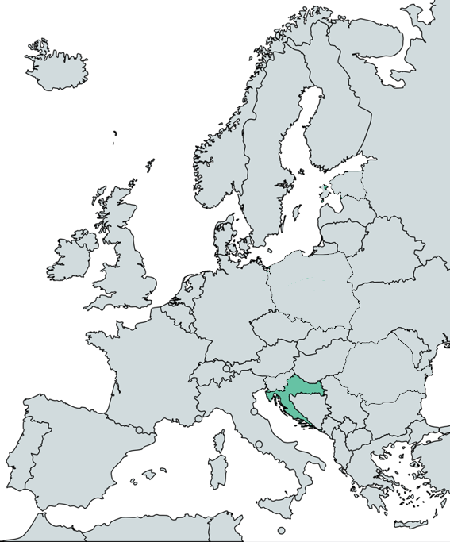


Title of the Report | Date of the Report

Slide 7
Ciljevi projekta crOss renoHome olakšati vlasnicima kuća proces energetske obnove putem jednostavnog i sveobuhvatnog pristupa kroz uspostavu "One stop shop" (OSS) gdje će se punuditi rješenje za energetsku obnovu doma na jednom mjestu. Cilj je pojednostaviti postupak obnove i time potaknuti veći broj projekata energetske obnove obiteljskih kuća i stambenih zgrada diljem Hrvatske
Specifični ciljevi:
Uspostava One Stop Shopa u Zagrebu na temelju postojećeg Centra za smanjenje energetskog siromaštva i nadogradnja postojećeg One Stop Shopa u Križevcima.
Pružanje cjelovite i standardizirane usluge građanima za cjelovitu energetsku obnovu obiteljskih kuća i višestambenih zgrada – princip „ključe u ruke”
Okupljanje tehničkih, financijskih i pravnih stručnjaka na jednoj platformi kako bi se olakšala distribucija informacija zainteresiranim ciljnim skupinama.

Slide 8
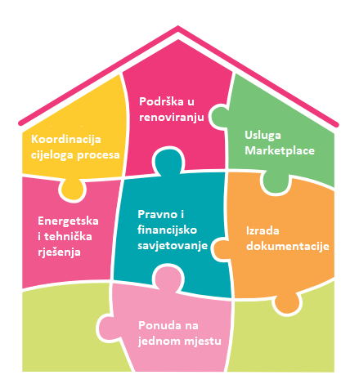
Usluge OSS-a
Savjetovanje i podrška: One Stop Shop pruža savjete i tehničku te administrativnu podršku vlasnicima nekretnina kako bi im olakšao proces obnove
Energetski savjetnici: Stručnjaci iz OSS-a pomažu u prikupljanju potrebnih podataka i izradi projektne dokumentacije za energetsku obnovu
Izložbeni centar: u OSS nalazi će se postav različitih tehnologija, poput PV panela, solarnih kolektora, dizalica topline, kao i inovativnih građevinskih materijala i tehnologija
Inforamcije na jednom mjestu: OSS će pažljivo pratiti nove procese u građevinskom sektoru, informacije o javnim pozivima i finincijskim mogućnostima te pravne okvire za obnovu
Marketplace: virtualno mjesto za umrežavanje pružatelji usluga za energetsku obnovu, financijskih institucija i građana
Notes:
OSS ima za cilj pružiti savjete te tehničku i administrativnu podršku vlasnicima kuća kako bi ih osnažili u procesu obnove. Energetski savjetnici u OSS-u pomoći će u prikupljanju podataka i izradi projektne dokumentacije. OSS će također prikazati primjere tehnologija kao što su PV paneli, solarni kolektori, dizalice topline, primjere novih građevinskih materijala i tehnologija. Pomno će pratiti nove procese u građevinskom sektoru, nove pozive i mogućnosti, financijske instrumente i pravni okvir za obnovu. Također će biti izložena oprema, katalozi i info brošure, uredski prostor i prostor za edukaciju.
Usluga OSS-a:
1. Osnaživanje vlasnika kuća pružanjem podrške u procesu renoviranja: usluga će pokriti cijelo "putovanje korisnika". Energetski savjetnici će koordinirati između dobavljača, izvođača i vlasnika kuća, savjetovati o mogućnostima energetske obnove pružajući tehničke i financijske savjete te pružati podršku u procesu energetske obnove za vlasnike kuća. U okviru ove aktivnosti najmanje 1400 vlasnika domova bit će izravno osnaženo kroz OSS usluge, a najmanje 130 će dobiti izravnu podršku u procesu obnove.
2. Pružanje pravnih i financijskih savjeta vlasnicima kuća: energetski savjetnici će pratiti nove i dostupne financijske instrumente na tržištu koji su dostupni građanima. Kroz OSS će se razvijati relevantna financijska pomoć i rješenja te će građani moći dobiti općenite savjete o postojećim mogućnostima financiranja za koje imaju pravo (subvencije, porezni olakšice, certifikati energetske učinkovitosti, itd.). OSS će također izraditi projektnu dokumentaciju za proces obnove i dati sve ostale savjete u vezi obnove.

Slide 9

Platforma - Marketplace
CILJANE SKUPINE
Informacije o uslugama i izvođačima
Ocjena izvođača i usluga
Ponuda & Potražnja
Građani
Poslovni sektor
Financijski sektor
Title of the Report | Date of the Report
Notes:
Marketplace u okviru ovog projekta biti će razvijen kao sveobuhvatan alat za ciljane korisnike, te središnja točka stručnosti i organizacijskih inovacija potrebnih za razvoj projekta.
Konkurentnost pružatelja usluga na platformi osigurat će isplativost, dok će standardizacija procesa omogućiti transparentnost cijena usluga koje se pružaju vlasnicima stanova ili obiteljskih kuća. Razvojem Marketplace-a umrežiti će se pružatelji usluga, financijske institucije i građani. Cijeli proces se može unaprijediti i prilagoditi stvarnim uvjetima na tržištu te lokalnoj, regionalnoj i nacionalnoj situaciji. Iako će se pilot OSS-ovi prvo uspostaviti u Zagrebu (Špansko) i Križevcima, alat Marketplace-a biti će dostupan svim zainteresiranim ciljnim dionicima u Hrvatskoj.
crOss renoHome projekt spaja građane i pružatelje usluga kako bi uspostavljeni Marketplace postao središnja točka komunikacije i suradnje. Razvojem Marketplace-a kao on-line alata, projekt crOss renoHome pomoći će uključiti i povezati tri primarne vrste dionika ovog projekta: građane, poslovni sektor i financijski sektor, koji su važne ciljne skupine, ali ujedno i ključni akteri koji će izravno imati koristi od rezultata i ishoda projekta. Građane će poticati da provedu zahvate energetske učinkovitosti u kućanstvima i promijene svoje ponašanje kako bi smanjili potrošnju energije.
Nadalje, dionici uključeni u online tržnicu dobiti će priliku umrežiti se i izravno surađivati s ključnim dionicima obnove (relevantna ministarstva, agencije, udruge, strukovne komore i predstavnici građevinskog sektora). Osim toga, dobit će priliku iskoristiti promociju svojih aktivnosti na lokalnoj i nacionalnoj razini.

Slide 10

20.9.2024 – otvoren OSS u Križevcima
25.10.2024. otvoren OSS u Zagreb
21 energetski savjetnik
74 prijave za energetsku obnovu - javni pozivi
Otvoren ZEC – Grad Zagreb REGEA, ZEZ , DOOR (replikacija)
Standardizirani ugovori za građane, izvođače radova

Slide 11

CEESEN – BENDER
Intervencije na višestambenim zgradama u ranjivim četvrtima s cilje borbe protiv energetskog siromaštva

Slide 12

Početak: 01.09.2023
Trajanje:
36 mjeseci
Building intErventions in vulNerable Districts against Energy poveRty
Koordinator:
Društvo za oblikovanje održivog razvoja (DOOR)
Partneri: 9
Programme for Environment and Climate Action (LIFE)
Proračun:
1.749.996,00 €
EU udio 95%
Broj projekta:
101120994
Akronim projekta:
LIFE22-CET-CEESEN-BENDER

Slide 13

Opis projekta CEESEN-BENDER
Glavni cilj projekta je osnažiti i podržati ranjive vlasnike stanova i najmoprimce koji žive u višestambenim zgradama kroz proces energetske obnove identificiranjem glavnih prepreka i stvaranjem pouzdane podrške koja uključuje vlasnike stanova, njihove udruge i upravitelje zgrada.
Projekt će se provoditi u 5 regija zemalja partnera srednje i istočne Europe (Poljska, Rumunjska, Slovenija, Estonija i Hrvatska – zgrade na području grada Čakovca), a fokus će biti na višestambenim zgradama iz socijalističkog razdoblja → 10 jedinica lokalne samouprave (općine, gradovi) i 10 upravitelja višestambenih zgrada (3500 vlasnika stambenih jedinica, najmodavaca i udruga vlasnika stambenih jedinica)
Izradit će se smjernice koje će davati prednosti energetske obnove zgradama na temelju njihovog potencijala za maksimalno smanjenje emisija putem ušteda energije kao i povećanja kvalitete života i blagostanja za ranjive vlasnike stambenih jedinica.
Pružit će se podrška pilot zgradama u cijeloj fazi energetske obnove: pri izradi planova, podnošenju zahtjeva za dozvole, reviziji i drugim zahtjevima te pri financiranju. U planovima će se zahtijevati dekarbonizacija grijanja i hlađenja.

Slide 14

Analizirane zakonodavne prepreke za energetsku obnovu višestambenih zgrada u 5 zemalja srednje i istočne Europe (HR, SL, ES, PO i RO)
Analizirane tehničke i ekonomske prepreke za energetsku obnovu zgrada u 5 zemalja srednje i istočne Europe (HR, SL, ES, PO i RO)
Završeno mjerenje i analiza kvalitete zraka u stanovima 6 obnovljenih i 6 neobnovljenih zgrada u Čakovcu (30.04.’24 – 30.04.’25)
2024. Provedena anketa u 5 zemalja (HR, SL, ES, PO i RO) o kvaliteti života u obnovljenim i neobnovljenih zgrada (2000 sudionika)
Ožujak 2025. Izrađen alat za izračun povrata investicija u energetsku obnovu zgrada

Slide 15


Ublažavanje lokalnog energetskog siromaštva kroz otvaranje ureda za energetsku obnovu
LIFE ReHABITA

Slide 16

Početak: 01.09.2023
Trajanje:
48 mjeseci
Addressing local energy poverty through the creation of energy renovation offices
Koordinator:
Grad Lorca
Partneri: 10
Programme for Environment and Climate Action (LIFE)
Proračun:
1.851.537,46 €
EU udio 95%
Broj projekta:
101120713
Akronim projekta:
LIFE22-CET-LIFE ReHABITA

Slide 17

Očekivani rezultati projekta
Izrada smjernica energetske obnove kućanstava za svaku državu sudionicu s ciljem borbe protiv energetskog siromaštva.
Osnivanje 5 lokalnih ReHABITA ureda za borbu protiv energetskog siromaštva i informiranje javnosti o energetskom siromaštvu i energetskoj obnovi.
Identifikacija ranjivog stanovništva i analiza razine energetskog siromaštva u identificiranim domaćinstvima te njihovo uključivanje u plan energetske obnove.
Obnova najmanje 500 ranjivih kućanstva u suradnji s lokalnim javnim tijelima, građevinskim i financijskim sektorom te ostalim lokalnim dionicima.
Izrada materijala te provedba radionica za javnost, poslovni i civilni sektor s ciljem informiranja o smanjivanju energetske potražnje u kućanstvima i promocije projektnih ciljeva te provedba radionica s dionicima u građevinskom sektoru u svrhu opremljenosti za rad s ranjivim grupama.
Replikacija projektnih aktivnosti u dodatnim općinama u državama sudionicama te jačanje njihovih resursa za borbu protiv energetskog siromaštva.

Slide 18
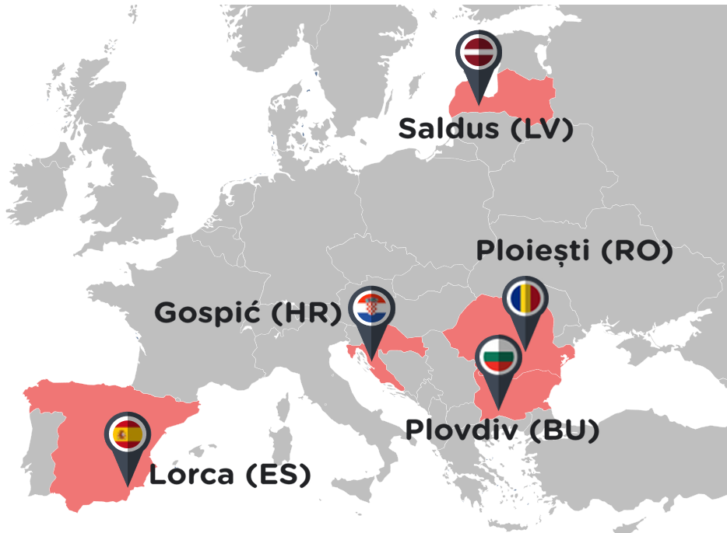
Osnivanje i rad ReHABITA ureda
Ciljevi i aktivnosti ReHABITA ureda
Podići svijest te pružati znanje o energetskom siromaštvu te pružiti stručnu pomoć, savjete i ostale resurse za borbu protiv energetskog siromaštva građanima
Postati centralna točka za borbu protiv energetskog siromaštva u gradu Gospiću i okolici
Podržavati i pružati pomoć kroz sve korake procesa energetske renovacije
Provoditi kontininuiranu suradnju i razmjenu znanja, primjera dobre prakse i informacija s ostalim organizacijama uključene u borbu protiv energetskog siromaštva

Slide 19
Identifikacija ranjivog stanovništva i analiza razine energetskog siromaštva
Upitnik se sastoji od tri dijela.
U prvom dijelu nastoje se prikupiti podaci o uvjetima i kvaliteti stanovanja te o određenim karakteristikama stambenog objekta u kojima ispitanici žive.
Drugi dio prikuplja podatke o stavovima, mišljenjima i ponašanjima vezanim uz zdravlje.
Treći dio upitnika odnosi se na opće podatke o kućanstvu.
Istraživanjem se nastoji utvrditi situacija vezana uz energetsko siromaštvo na području Grada Gospića te odrediti položaj Hrvatske u međunarodnom kontekstu.

Slide 20
Procjena energetske siromaštva gradova/općina - 513
Lokalna procjena energetskog siromaštva - Grad Gospić - 104
Priručnik – Strategija za izgradnju angažmana ranjivih građana i popratni dokumenti
Napravljene energetske studije/ jednostavni energetski pregledi – Grad Gospić 100
Otvoren Rehabita ured u gradu Gospiću – 1/2024
Izrađena tri modula treninga – za građane, za socijalne službe i za izvođače radova
Izrađen novi SECAP za grad Gospić – uvrštene dvije nove mjere za energetsko siromaštvo

Slide 21

Kako su išle prijave...

Slide 22
Prijava
Ako ste nositelji projekta
Ako ste partneri
Participant information OBAVEZNO
  PIC number
Part A - OBAVEZNO
Part B - OBAVEZNO
Budget - OBAVEZNO
LOS – NIJE OBAVEZNO
Participant information OBAVEZNO
  PIC number
Part B – OBAVEZNO - djelomično
Budget – OBAVEZNO - djelomično
LOS – NIJE OBAVEZNO

Slide 23
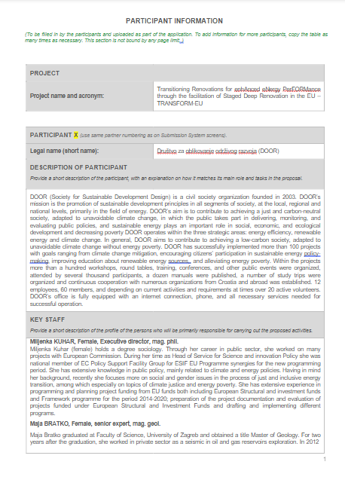
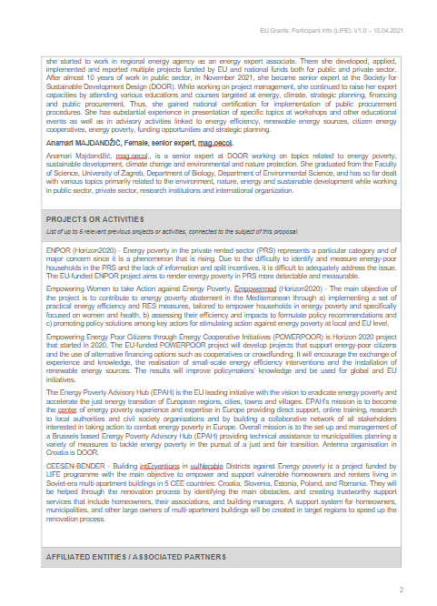
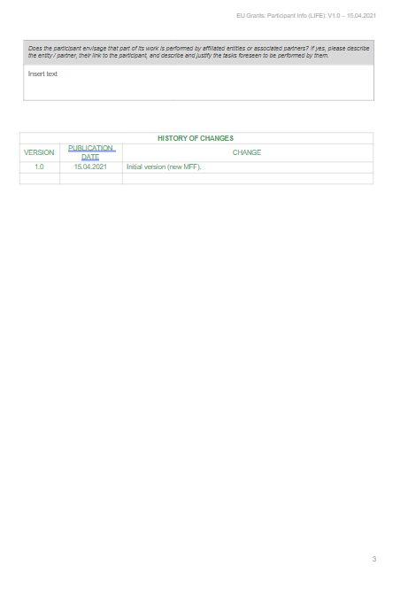
1. Participant information

Slide 24
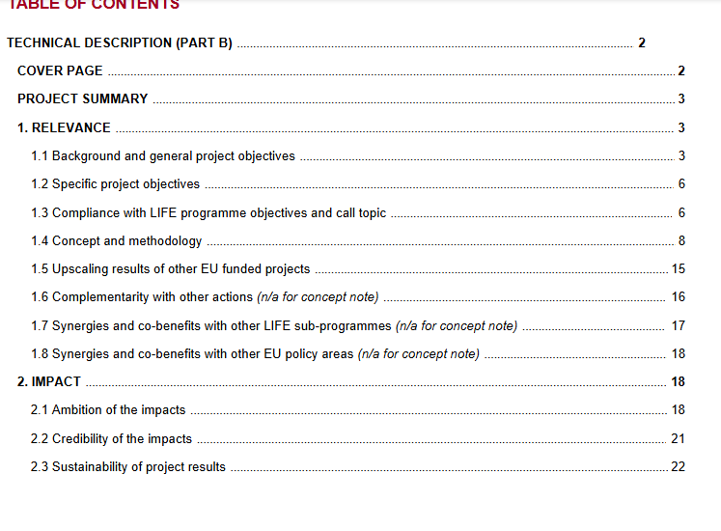
3. Part B

Slide 25
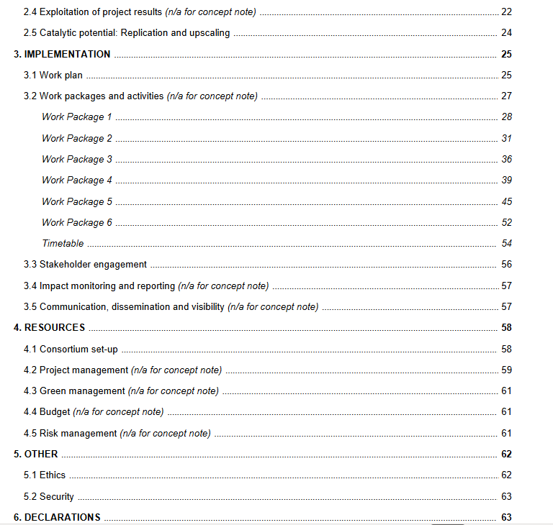
3. Part B

Slide 26
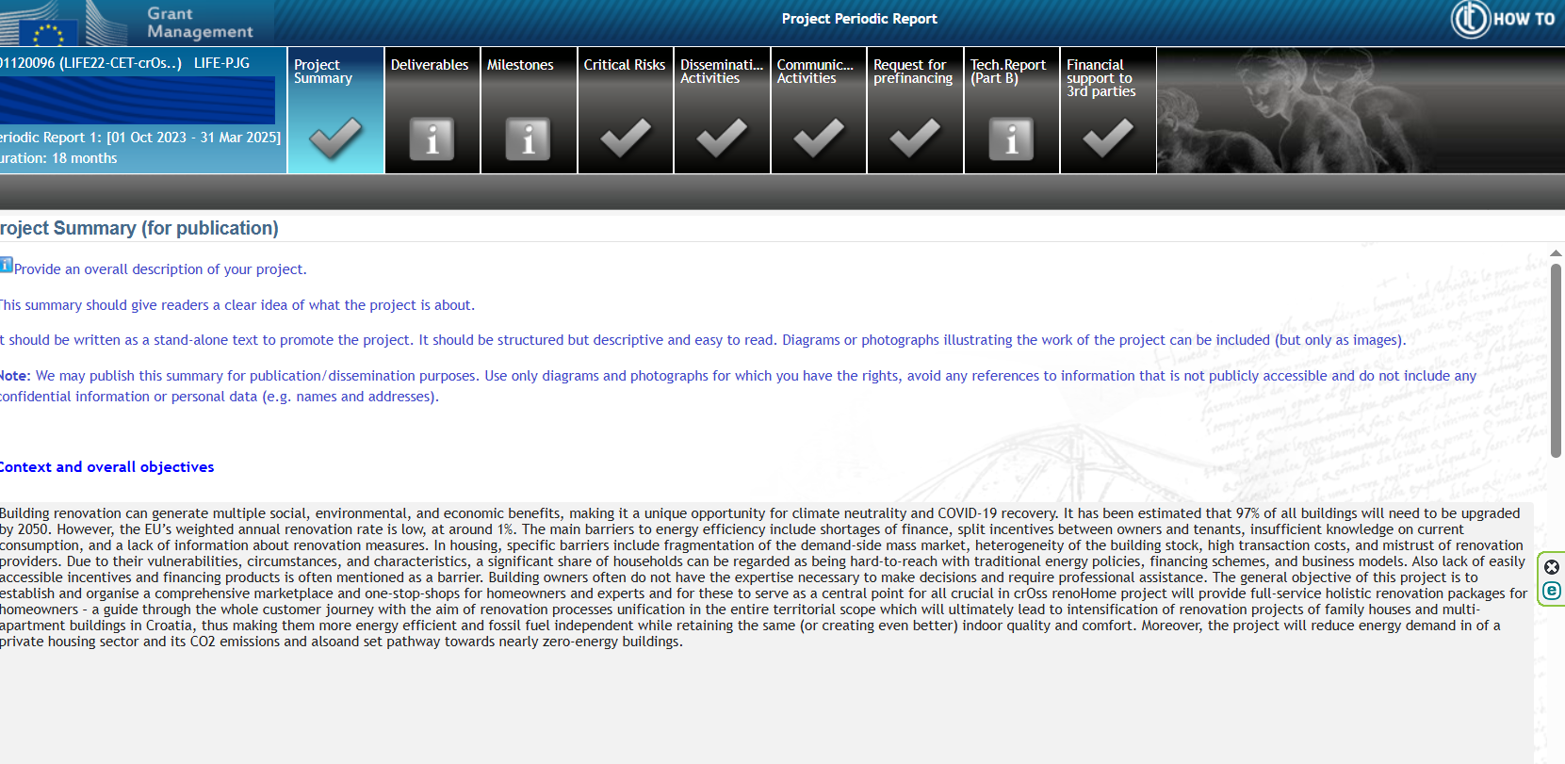
2. Part A

Slide 27
Izrada financijskog okvira i koncepta financiranja
Procjena koliko je za svaki radni paket potrebno sredstava temeljem istraživanja tržišta – za usluge, putovanja, sastanke i sl, ali i broja zadataka, trajanja i složenosti
Procjena internih kapaciteta u smislu prosječnog troška plaće u trenutku pisanja prijave, ali i povećanje s obzirom na trajanje projekta
Plaća se izražava kao jedinica troška (unit cost ili person month)

Slide 28
4. Budget
Objašnjenje pojma "Person-Month (P/M)"
Person-Month (P/M) predstavlja mjernu jedinicu za angažman jedne osobe tijekom jednog mjeseca (odnosno otprilike 21–22 radna dana, u skladu s prosjekom). U kontekstu projekta, vi navodite bruto iznos plaće u vašoj organzaciji, neovisno o broju osoba koje će stvarno raditi na projektu.
Bitne napomene:
Ne navodite broj osoba, već broj monthova (mjeseci) koji će vam biti dodijeljeni za projekt.
Jedna osoba može maksimalno odraditi 215 radnih dana godišnje. Ako projekt zahtijeva više dana, to znači da će na njemu raditi više osoba.

Slide 29
4. Budget
Kako razumjeti P/M u odnosu na trajanje projekta i broj zaposlenih:
1. Primjer gdje projekt traje 36 mjeseci, a vi imate 56 P/M-a:
Ako je projekt dug 36 mjeseci, a vama je kroz radne pakete (WP-ove) dodijeljeno 56 P/M-a, odmah znate da će na projektu raditi više osoba. Jer jedna osoba ne može odraditi više od 36 P/M-a unutar 36 mjeseci (maks. oko 215 dana godišnje).
2. Obrnuta situacija – manje P/M-a nego trajanja projekta:
Ako projekt traje 36 mjeseci, a vi imate ukupno samo 24 P/M-a, to ne znači da smijete angažirati samo jednu osobu. Možete npr. angažirati dvije osobe koje će raditi paralelno, svaka po 50% vremena, ili jednu osobu koja je angažirana na pola radnog vremena.
Ključno je da to opravdate kroz timesheetove – gdje se vidi da su osobe bile angažirane s dijelom svog vremena (npr. 30%, 50%) na projektu.

Slide 30
4. Budget
Važna napomena – što treba izbjegavati:
Nemojte navoditi nerealno visok bruto iznos za jedan P/M i onda planirati uključiti puno osoba. Ako prijavite previsoku bruto plaću i kasnije angažirate više ljudi, kad se sve njihove sate zbroji, ispast će da imate više odobrenih P/M-a nego što ste tražili,
Primjer:
Ako za zadatak u Hrvatskoj prijavite P/M s viokim bruto iznosom i angažirate 5 osoba, a istu aktivnost u Njemačkoj odradi jedna osoba s većim P/M-om, evaluator može tražiti pojašnjenje zašto je bilo potrebno 5 osoba u jednoj državi, a samo jedna u drugoj za isti zadatak.

Slide 31
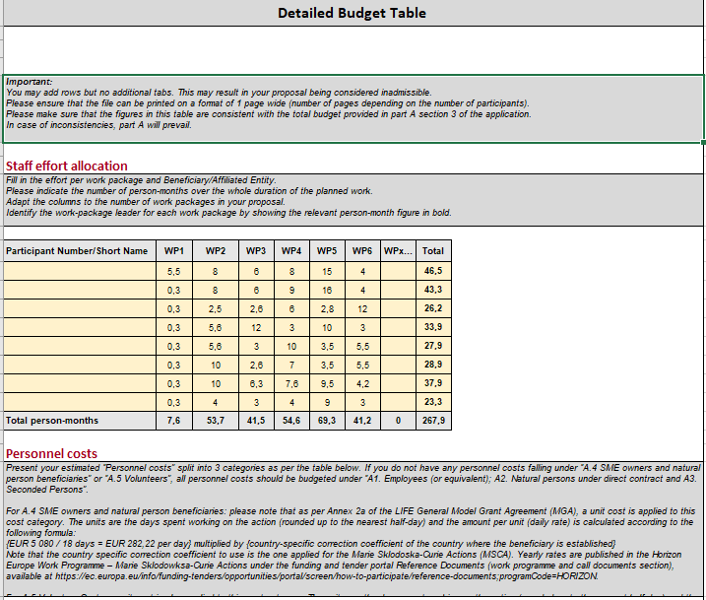
4. Budget

Slide 32
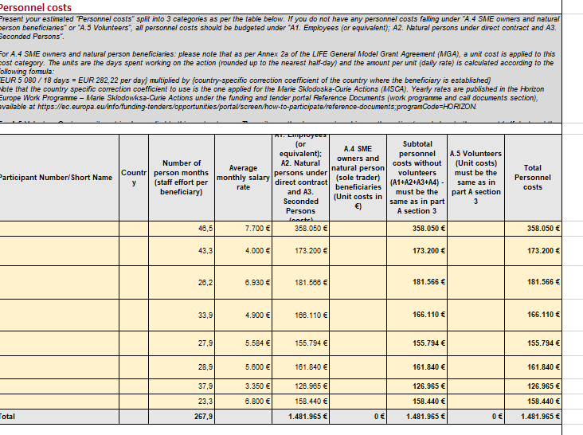
4. Budget

Slide 33
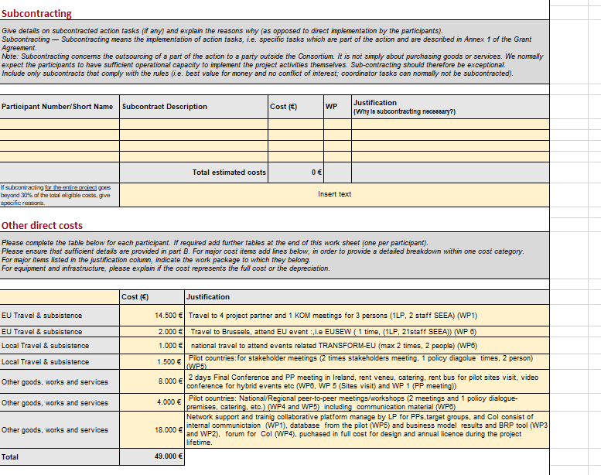
4. Budget

Slide 34
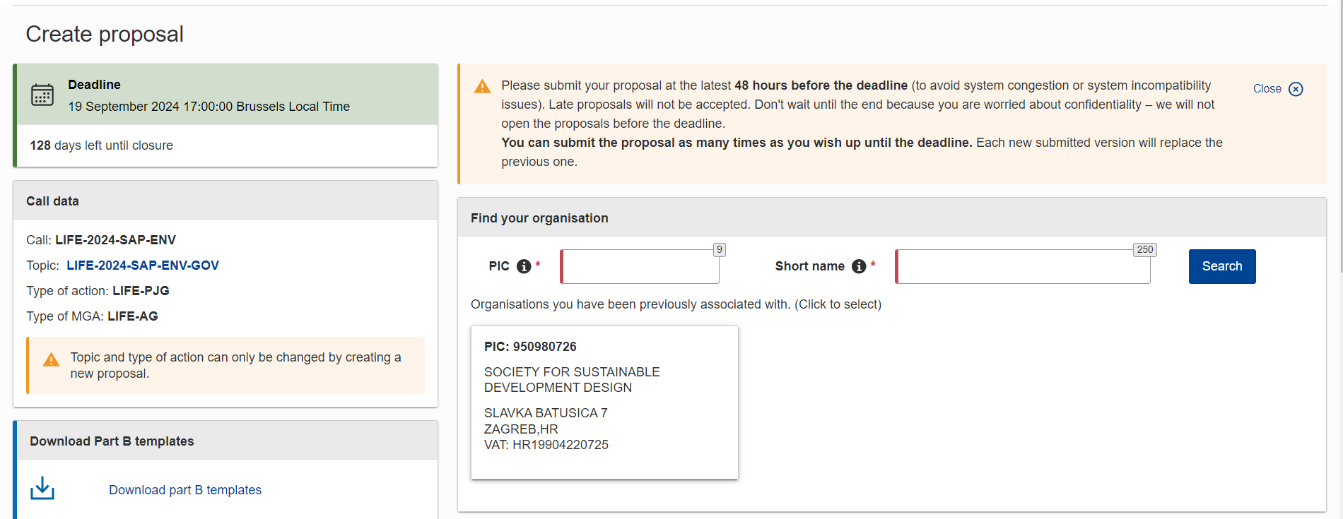

Slide 35
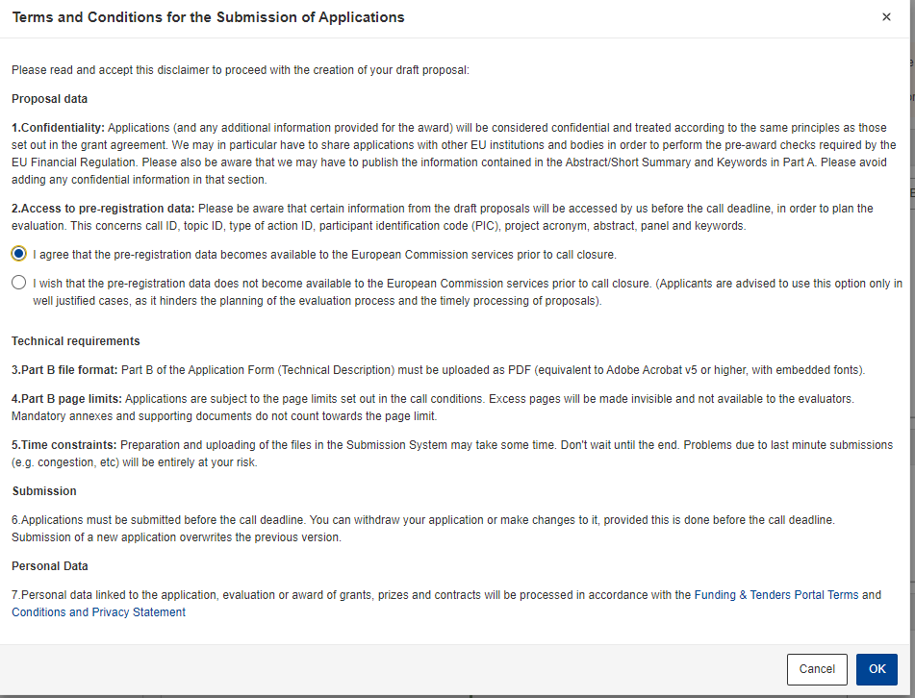

Slide 36
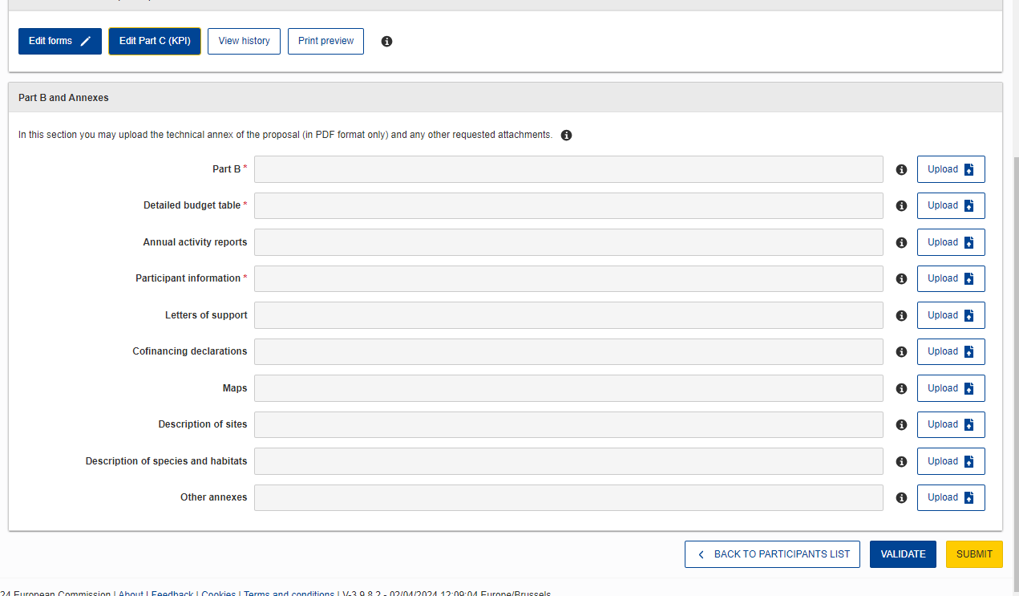

Slide 37
Proces razvoja ideje
Pronalazak odgovarajućeg pod poziva unutar LIFE CET poziva LIFE_CET_HOMRENO
Identifikacija problema na nacionalnoj razini pisanje concept note-a:
  opći i specifični ciljevi;
  problem koji se želi riješiti na nacionalnoj razini;
  predložena rješenja problema;
  očekivani rezultati projekta
Kontaktiranje partnera s inicijalnim prijedlogom i dogovaranje inicijalnih sastanaka – podjela zadataka oko pisanja projektnog prijedloga i unošenja u funding i tender portal

Slide 38
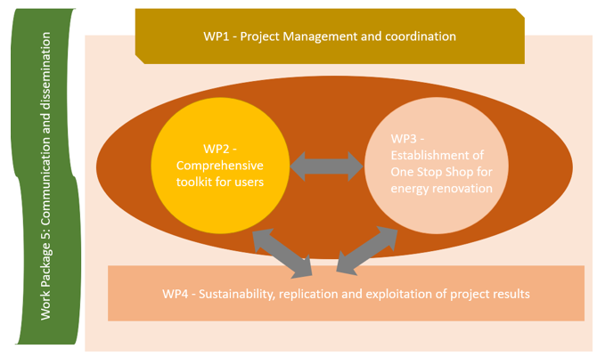
Radni paketi

Slide 39
ACTIVITY | YEAR 1 |  |  |  | YEAR 2 |  |  |  | YEAR 3 |  |  |  | YEAR 4
 | M 1 | M 4 | M 7 | M 10 | M 13 | M 16 | M 19 | M 22 | M 25 | M 28 | M 31 | M 34 | M 37 | M 40 | M 43 | M 46 | M 48
WP1 - Project Management and coordination
Task 1.1 - Project Leadership
Task 1.2 - Project Meetings
Task 1.3 - Project Implementation and Monitoring
WP2 - Comprehensive toolkit for renovation
Task 2.1 - Generation of standardised contracts
Task 2.2 - Data gathering for the development of the marketplace platform
Task 2.3 - Development of the online tool structure and
WP3 - Establishment of One Stop Shop for energy renovation
Task 3.1 - Development of business model for OSS
Task 3.2 - Identification of Target Audiences
Task 3.3 - Establishment of OSS in Zagreb and in Križevci
T.3.4. OSS Service
WP 4: Sustainability, replication and exploitation of project results
Task 4.1 Capacity building for the energy advisors
Task 4.2 - Networking and building relations with business and financial sector
Task 4.3 - Replication of the OSS
WP 5: Communication and dissemination
Task 5.1 Prepare and implement Communication & Dissemination Plan
Task 5.2. Communication, Dissemination & Outreach activities
Task 5.3. Opportunity based promotion of the project
Title of the Report | Date of the Report

Slide 40
Isporučevine
Title of the Report | Date of the Report
Notes:
SyGMa – System for Grant Management

Slide 41
Naučene lekcije
Ključno je u konzorcij uključiti partnere koji su se do sada pokazali pouzdanima
Važno je dobro procijeniti rizike – posebno one koji se odnose na ljudske potencijale – osiguravanje upravljanja na projektu i sl.
Pažljivo planirajte troškove – posebno troškove osoblja – važno je da budu realistični
Uložite u komunikacijskog stručnjaka i u vidljivost

Slide 42
Zanimljivost
UNIFY(2019.-2022.)
The Central and Eastern European Sustainable Energy Network - CEESEN
CEESEU-DIGIT (2022.-2024.)
TogetherFor1.5 (2022.-2025.)
CEESEN-BENDER (2023.-2026.)
Plan4Climate (2025.-2028.)

